Slide 1
Walter Benjamin argumentaba que la fotografía, a través de su capacidad para capturar detalles invisibles a simple vista y para detener el tiempo, revela un "inconsciente óptico" de la realidad social. Este inconsciente se compone de aquellos detalles, texturas, y relaciones espaciales que normalmente escapan a nuestra percepción consciente, pero que pueden ser revelados y analizados a través de la fotografía.

Slide 2
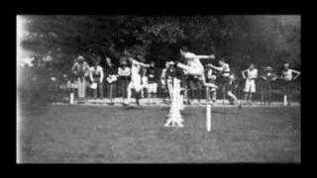

Slide 3
Cronofotografía / Captura Secuencial:
Étienne-Jules Marey (1830-1904): Marey desarrolló técnicas para capturar múltiples imágenes de un movimiento en una sola placa fotográfica, descomponiendo el tiempo en una serie de instantes.
Sus estudios del vuelo, el galope y otros movimientos revelaron detalles biomecánicos que eran imposibles de observar a simple vista.
Relación con el Inconsciente Óptico: la cronofotografía "hace visible lo invisible" al descomponer el movimiento en sus fases constitutivas, revelando la mecánica oculta del cuerpo y del mundo que nos rodea. Captura la información que el ojo humano no registra en su totalidad o registra de manera fragmentada.
Precursora del Análisis de Movimiento Digital: La cronofotografía sentó las bases para técnicas modernas de análisis de movimiento, como el seguimiento de objetos, la captura de movimiento (motion capture) y la visión artificial.
Transformación del Movimiento en Datos: Al separar el movimiento en fotogramas discretos, Marey anticipó la conversión del movimiento en datos numéricos que hoy en día manipulamos en el procesamiento digital de imágenes.

Slide 4
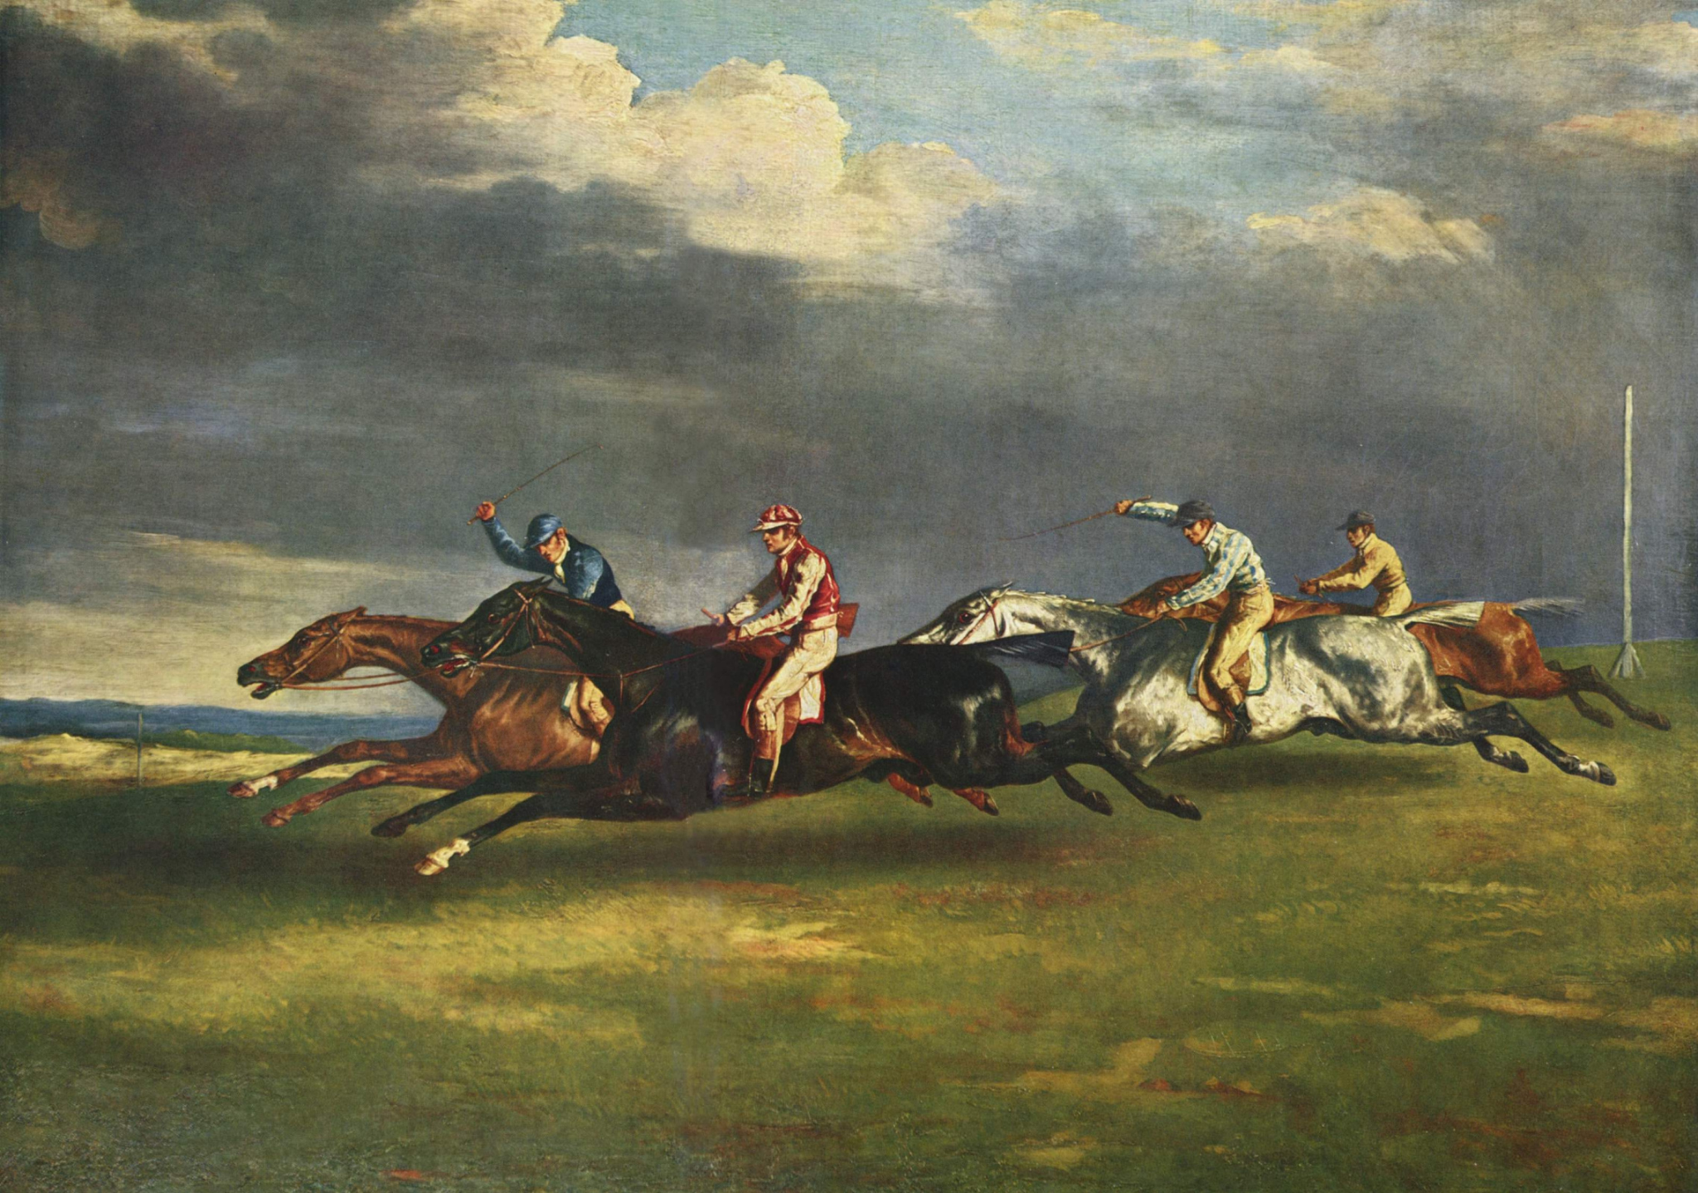
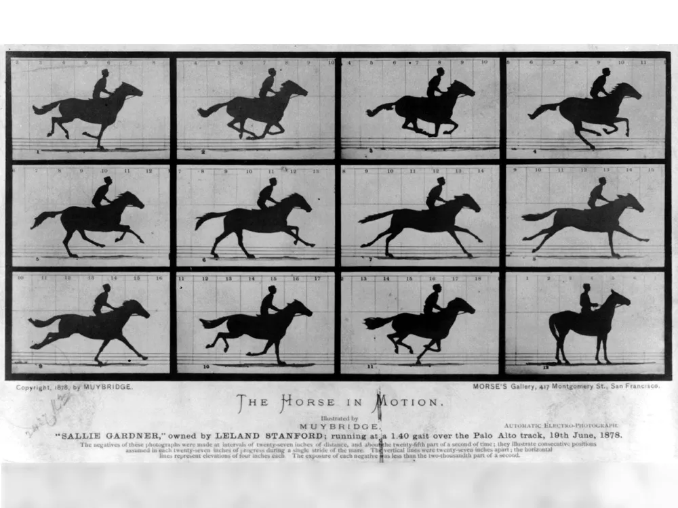
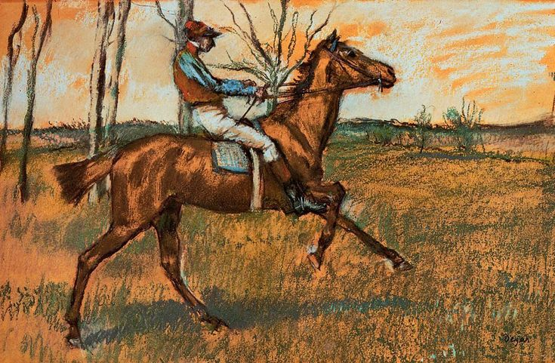
Théodore Géricault
Eadweard Muybridge
Edgar Degas

Slide 5
Planificación: Elijan un objeto en movimiento y decidan qué aspecto del movimiento quieren analizar (ej. trayectoria, velocidad, aceleración).
Captura: Usando la cámara del teléfono o la cámara digital, capturen una secuencia de imágenes del movimiento del objeto. Usen el modo de disparo en ráfaga para obtener una serie de imágenes consecutivas. Traten de mantener la cámara lo más estable posible.
Selección: Elijan entre 5 y 10 imágenes clave que representen diferentes fases del movimiento.
Creación de una "Cronofotografía Digital": Importen las imágenes a un software de edición de video y creen un video corto mostrando la secuencia de imágenes.
Análisis posible: Tracen la trayectoria del objeto en cada imagen. Con papel milimetrado, calculen la velocidad y la aceleración del objeto en diferentes puntos de su trayectoria.

Slide 6
